Slide 1

SICONFI
Como ferramenta de transparência e eficiência fiscal
Brunno Sitônio Fialho de Oliveira @sitoniobrunno
( X ) Público ( ) Interno ( ) Setorial ( ) Confidencial ( ) Dados

Slide 2


…
( X ) Público ( ) Interno ( ) Setorial ( ) Confidencial ( ) Dados

Slide 3

Portaria STN n° 642/2019
( X ) Público ( ) Interno ( ) Setorial ( ) Confidencial ( ) Dados

Slide 4


Siconfi em
0 "Siconfi em Nûmeros é um painel que disponibilfza informaçoes financelras e contàbeis de municîpios, estados e do governo federal. Com essa ferramenta, é possîvel acompanhar as estatîsticas de env1o da h/l5C, as formas de envio mais utilizadas e a
quantidade encaminhada aa longo do tempo.

Slide 5
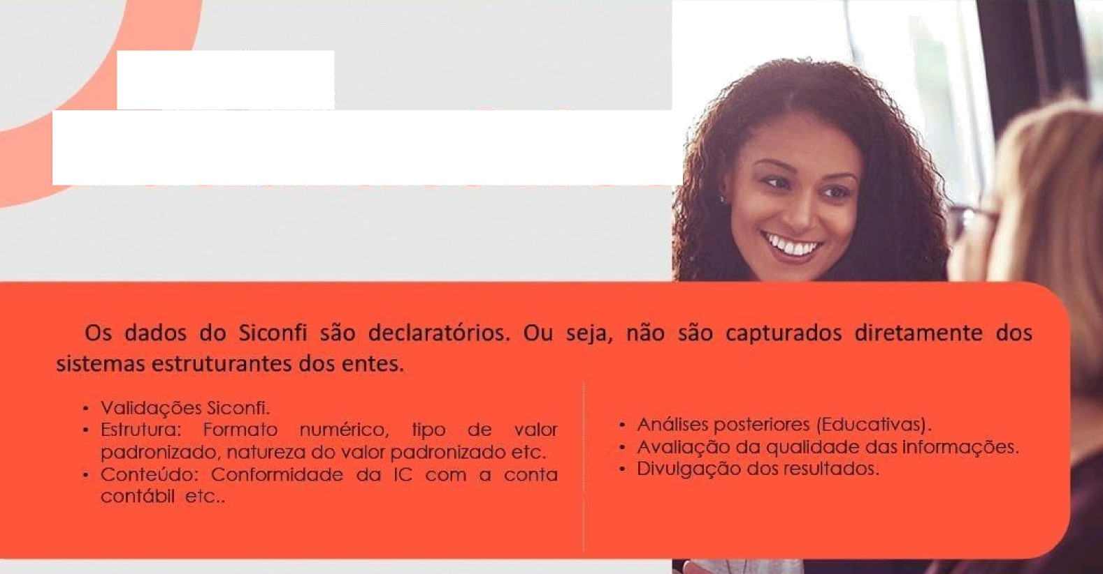
O^{D}”eªc^{do}la^{s} ratãríos
ASSEFIN - SP

Slide 6

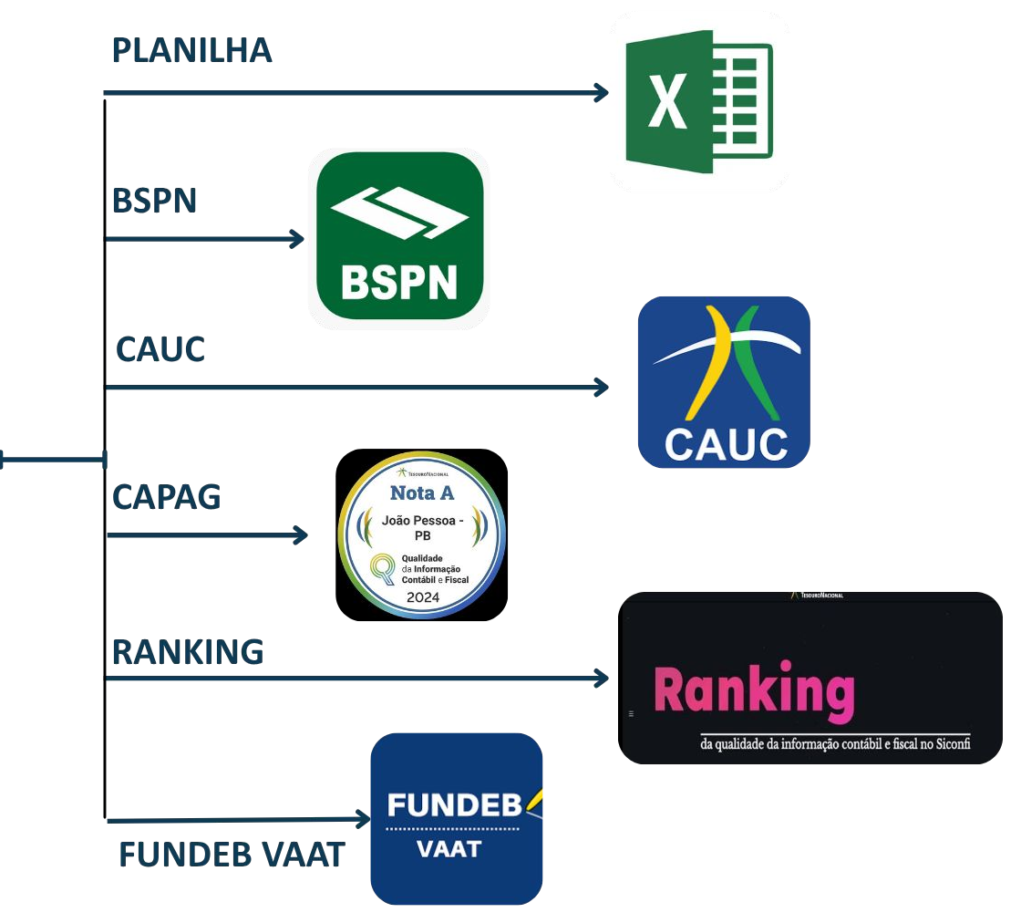

USO DE DADOS
( X ) Público ( ) Interno ( ) Setorial ( ) Confidencial ( ) Dados

Slide 7

COMO FERRAMENTA DE TRANSPARÊNCIA
( X ) Público ( ) Interno ( ) Setorial ( ) Confidencial ( ) Dados

Slide 8

( X ) Público ( ) Interno ( ) Setorial ( ) Confidencial ( ) Dados

Slide 9




ENCAMINHAMENTO DO RGF
MSC ENCERRAMENTO
ENCAMINHAMENTO DO RREO
CONTAS ANUAIS MSC MENSAL
CDP
TRANSPARÊNCIA ORÇAMENTÁRIA E FINANCEIRA
IMPLEMENTAÇÃO DO SIAFIC
( X ) Público ( ) Interno ( ) Setorial ( ) Confidencial ( ) Dados

Slide 10

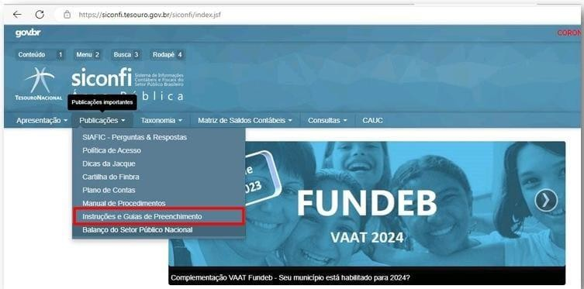
( X ) Público ( ) Interno ( ) Setorial ( ) Confidencial ( ) Dados

Slide 11
COMO FERRAMENTA DE EFICIÊNCIA FISCAL
( X ) Público ( ) Interno ( ) Setorial ( ) Confidencial ( ) Dados

Slide 12

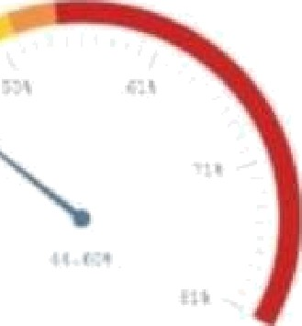

Monitoramento das contas no país
Capacidade de Pagamento (CAPAG)
CAUC L*
Lei de Responsabilidade Fiscal O
Di v irla C nris o I›‹Ja ‹t a
L i‹j r ida U
E isca I›J ii Itoi1\omo das c Or\tds a r\ un is
A p he ação nH n im a d e
rec ursns em saude
A [3luc a çUn fâtã f1ãr7 \-d ‹\ ü
rec u rs os em ed sican a o
S ftua çao dos dema is
CAPAG - Capacidade de Pagamento U

Slide 13








ASSEFIN - SP
da quaIi&de da informaçäo conäbû e Ëscă no Siconfi

Slide 14

Matriz de Saidos Contábeis

Slide 15


O QUE PROPOMOS
GOVERNANÇA
DAS FINANÇAS PÚBLICAS
( X ) Público ( ) Interno ( ) Setorial ( ) Confidencial ( ) Dados

Slide 16
MONITORAMENTO POR INDICADORES
TESOURARIA ESTRATÉGICA SUSTENTABILIDADE FISCAL
SISTEMAS INTEGRADOS
DECISÕES BASEADAS EM RESULTADOS
POLÍTICAS DE EXECUÇÃO ORÇAMENTÁRIA E FINANCEIRA GESTÃO DE RISCOS
CONFORMIDADE CONTÁBIL
( X ) Público ( ) Interno ( ) Setorial ( ) Confidencial ( ) Dados

Slide 17

COMO FAZER?
( X ) Público ( ) Interno ( ) Setorial ( ) Confidencial ( ) Dados

Slide 18



Equipe Estruturada e Capacitada
Apoio da Gestão
Sistema de Qualidade
( X ) Público ( ) Interno ( ) Setorial ( ) Confidencial ( ) Dados

Slide 19
PONTO DE PARTIDA
( X ) Público ( ) Interno ( ) Setorial ( ) Confidencial ( ) Dados

Slide 20

INFORMAÇÃO
Temos que tratá-la Temos que evidenciá-la Temos que utilizá-la
( X ) Público ( ) Interno ( ) Setorial ( ) Confidencial ( ) Dados

Slide 21
INFORMAÇÃO
Objetivos:
Melhorar a qualidade da informação do Setor Público
Melhorar a forma de obtenção e divulgação de dados
Ser uma ferramenta de recebimento de informações
( X ) Público ( ) Interno ( ) Setorial ( ) Confidencial ( ) Dados

Slide 22
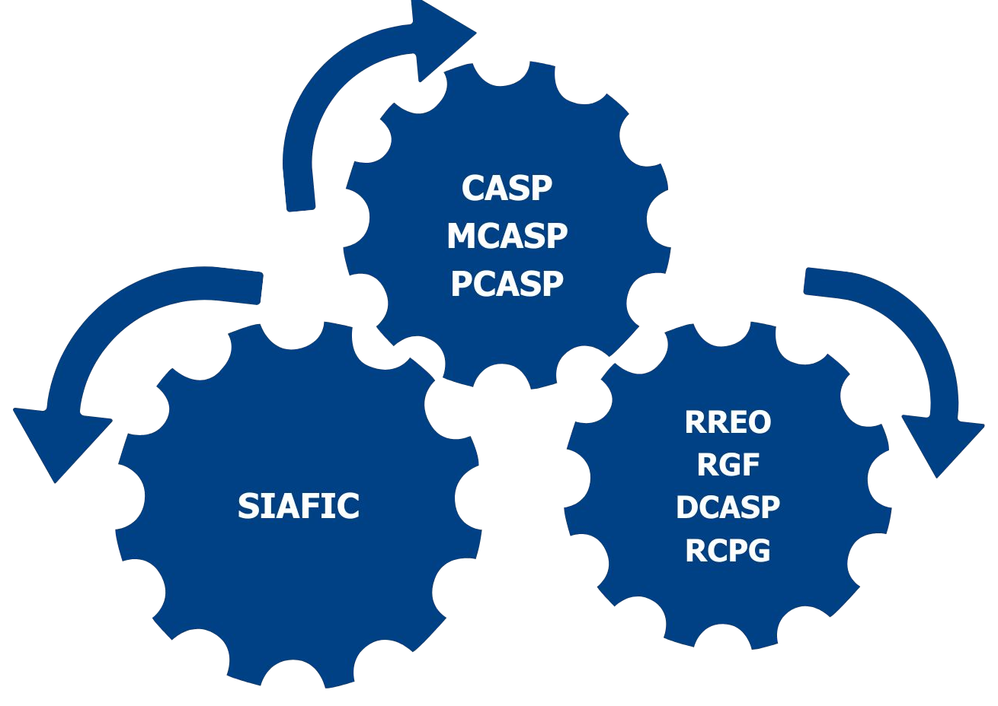
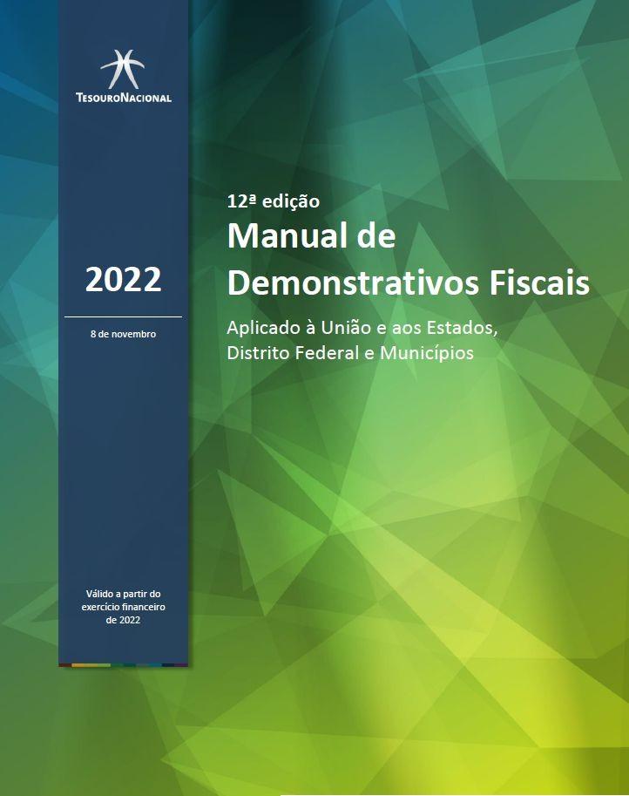
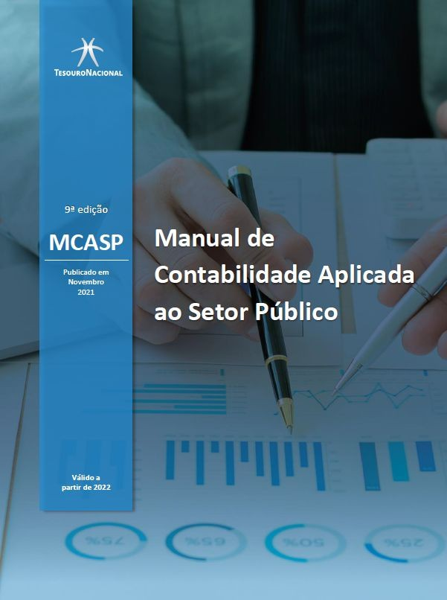

INFORMAÇÃO
ENTRADAS
Padronização Qualifficação
SAÍDA
Demonstrativos Análise
Tomada de decisão Transparência
PROCESSAMENTO
Produção
Padronização
Qualifficação
Produção
Análise
Tomada de decisão
Transparência
( X ) Público ( ) Interno ( ) Setorial ( ) Confidencial ( ) Dados

Slide 23

( X ) Público ( ) Interno ( ) Setorial ( ) Confidencial ( ) Dados

Slide 24
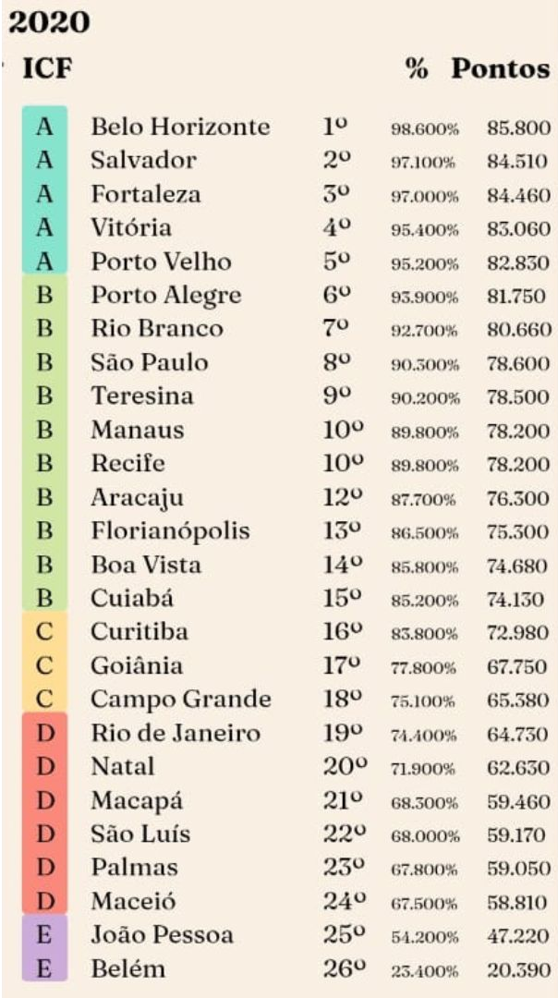
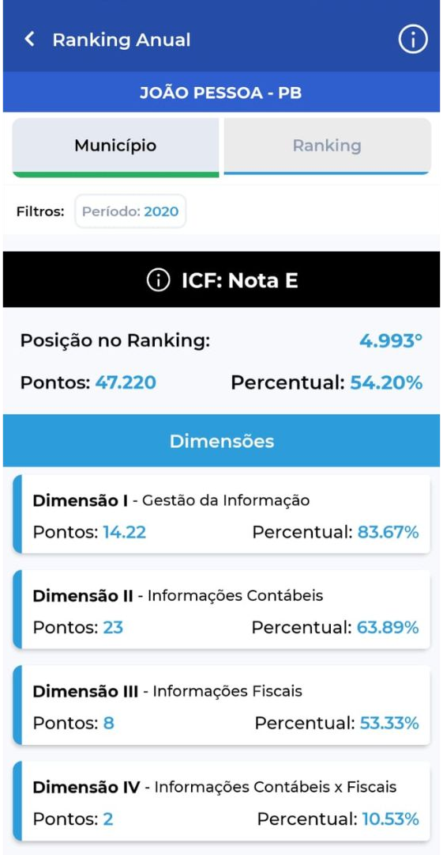
CENÁRIO 2020
( X ) Público ( ) Interno ( ) Setorial ( ) Confidencial ( ) Dados

Slide 25

CENÁRIO 2020
SISTEMA ORCA
SISTEMA SIGEF
20.12.2020
( X ) Público ( ) Interno ( ) Setorial ( ) Confidencial ( ) Dados

Slide 26

CENÁRIO 2020
IMPLANTAÇÃO SIGEF
MIGRAÇÃO DO ORCA ENCERRAMENTO DO EXERCÍCIO ABERTURA DO EXERCÍCIO IMPLANTAÇÃO DE ORÇAMENTO REFORMA ADMINISTRATIVA
( X ) Público ( ) Interno ( ) Setorial ( ) Confidencial ( ) Dados

Slide 27

CENÁRIO 2021
IMPLANTAÇÃO DO SIAFIC
CRONOGRAMA DE DESEMBOLSO MODERNIZAÇÃO ORÇAMENTÁRIA CONTROLE DAS METAS FISCAIS DECRETO DE ENCERRAMENTO
( X ) Público ( ) Interno ( ) Setorial ( ) Confidencial ( ) Dados

Slide 28
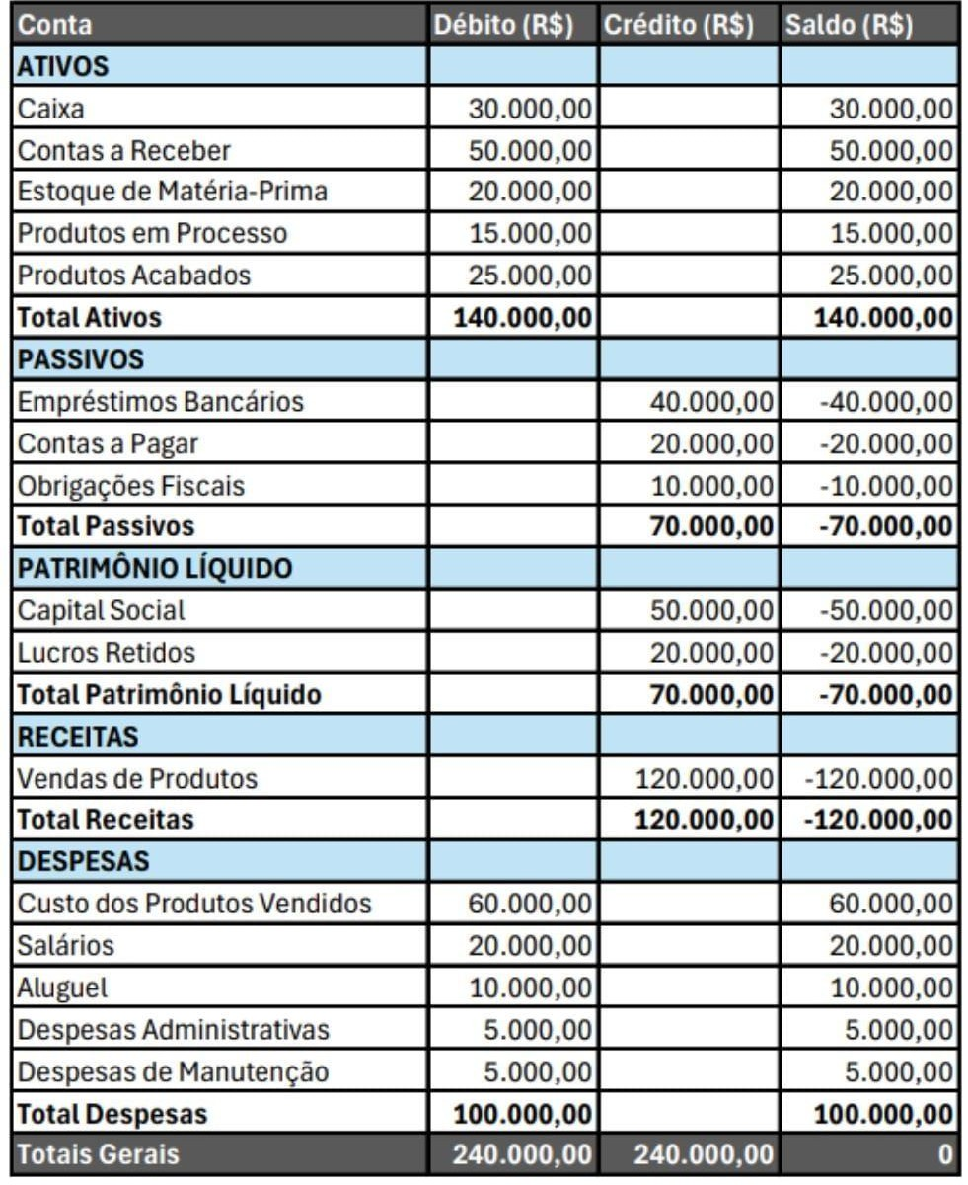
CENÁRIO 2021
JANEIRO
X
FEVEREIRO X | MARÇO X | ABRIL X
MAIO
X
( X ) Público ( ) Interno ( ) Setorial ( ) Confidencial ( ) Dados

Slide 29
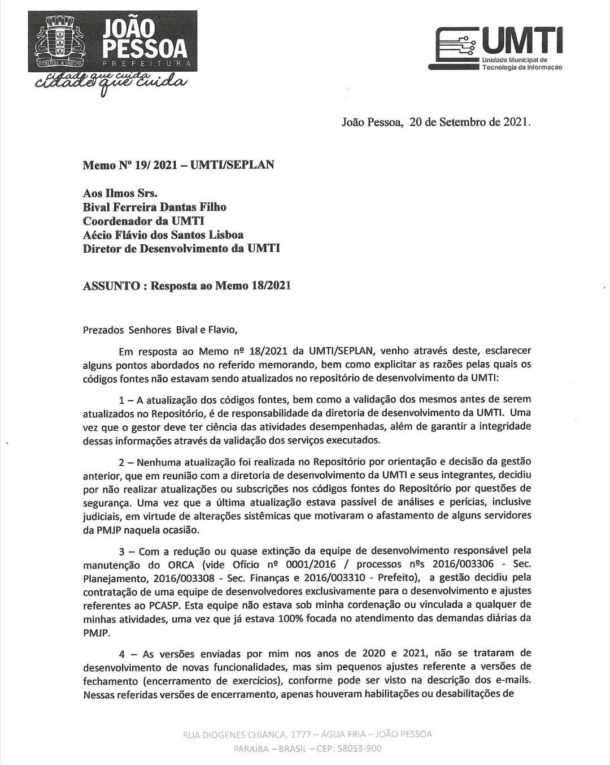
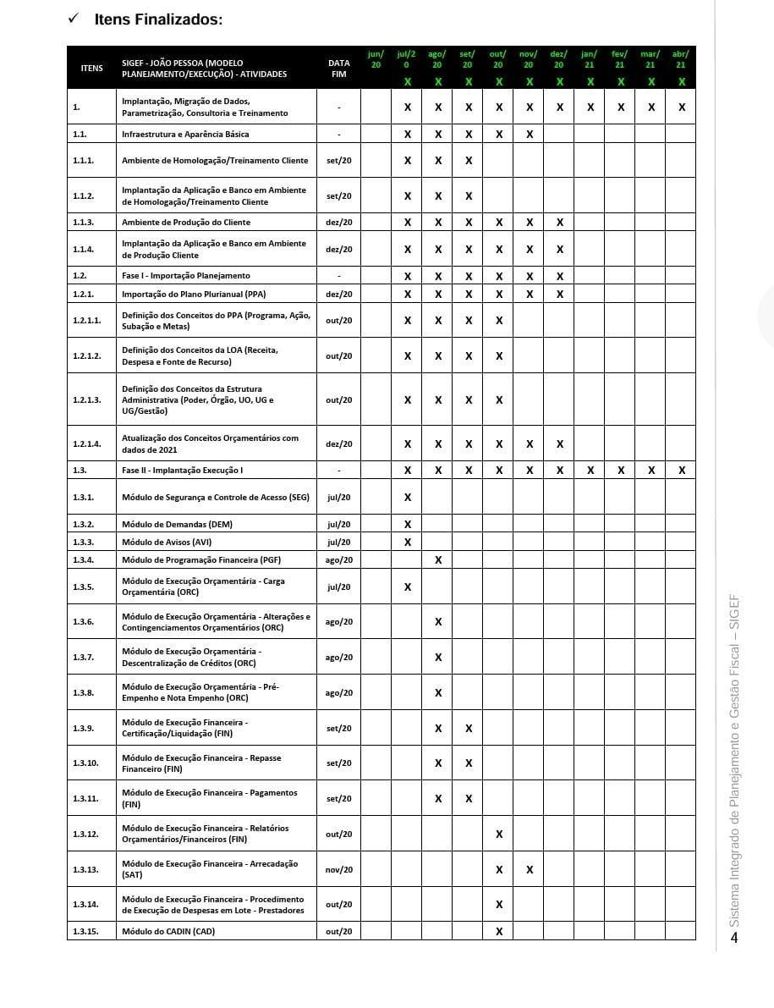
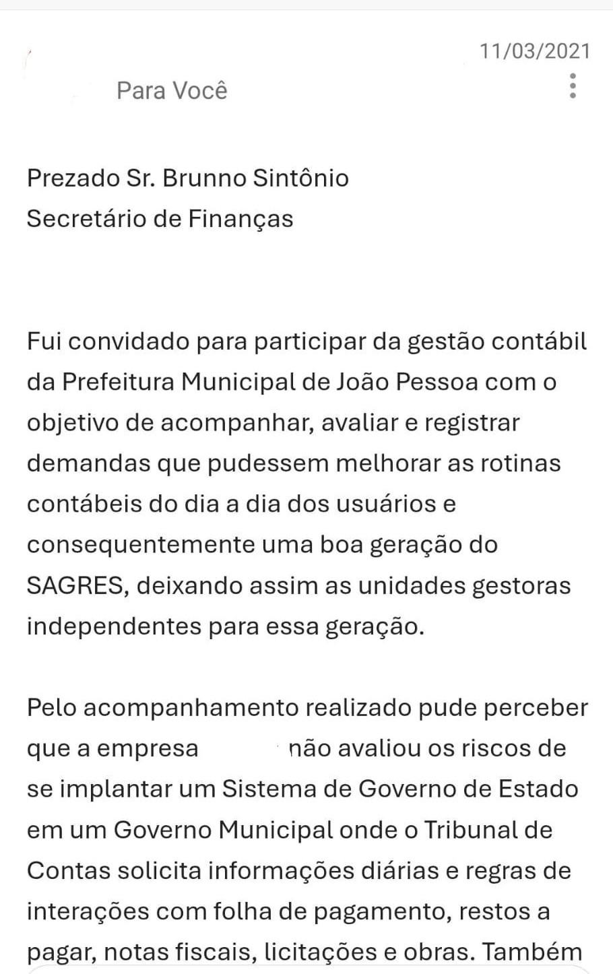
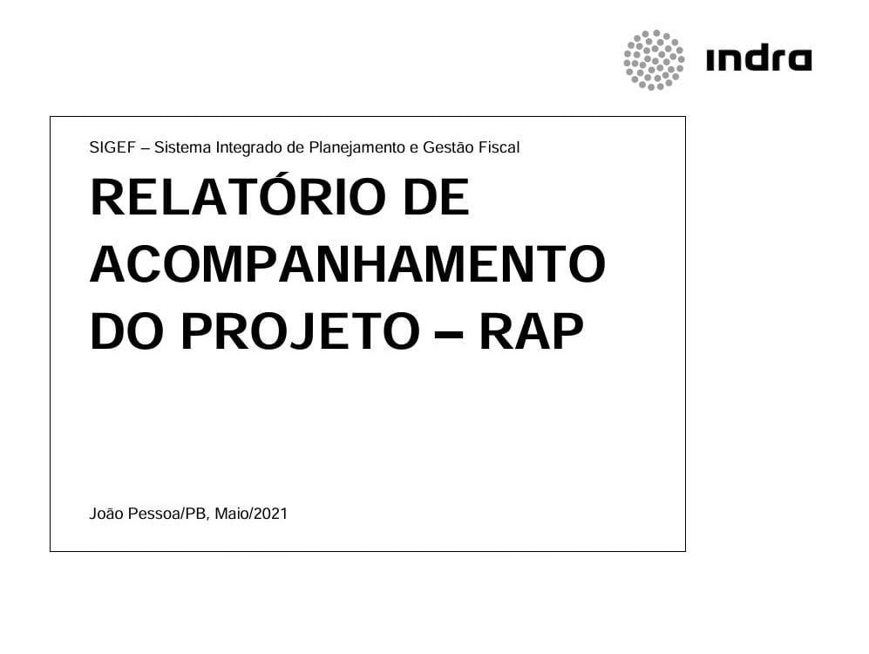
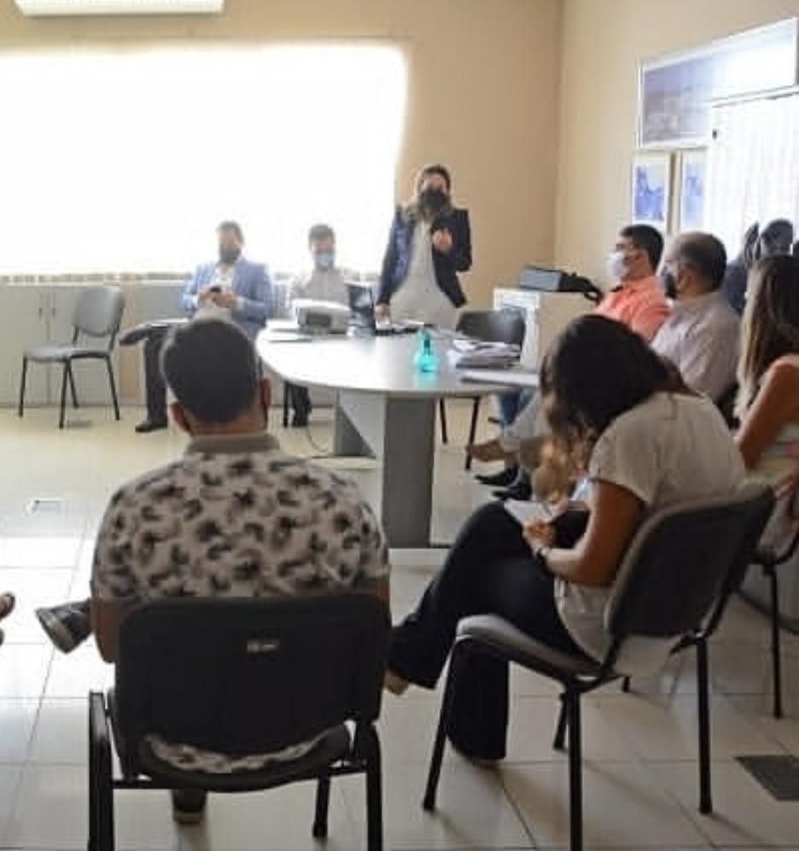
CENÁRIO 2021
( X ) Público ( ) Interno ( ) Setorial ( ) Confidencial ( ) Dados

Slide 30
CENÁRIO 2022
ABERTURA DE EXERCÍCIO
SAGRES DIÁRIO
SISTEMA DE CONTA ÚNICA PROJETO DE GOVERNANÇA
( X ) Público ( ) Interno ( ) Setorial ( ) Confidencial ( ) Dados

Slide 31

( X ) Público ( ) Interno ( ) Setorial ( ) Confidencial ( ) Dados

Slide 32
CENÁRIO 2023
APERFEIÇOAMENTO DA GESTÃO FISCAL (CAPAG)
MELHORIA DA QUALIDADE DA INFORMAÇÃO CONTÁBIL (MSC)
TESOURARIA ESTRATÉGICA (IR - PRECATÓRIOS - FONTES DE RECURSOS)
PROJETO DE GOVERNANÇA
( X ) Público ( ) Interno ( ) Setorial ( ) Confidencial ( ) Dados

Slide 33
CENÁRIO 2024
SIAFIC
GESTÃO ESTRATÉGICA DA TESOURARIA
QUALIDADE DA INFORMAÇÃO CONTÁBIL (MSC)
SISTEMAS
( X ) Público ( ) Interno ( ) Setorial ( ) Confidencial ( ) Dados

Slide 34
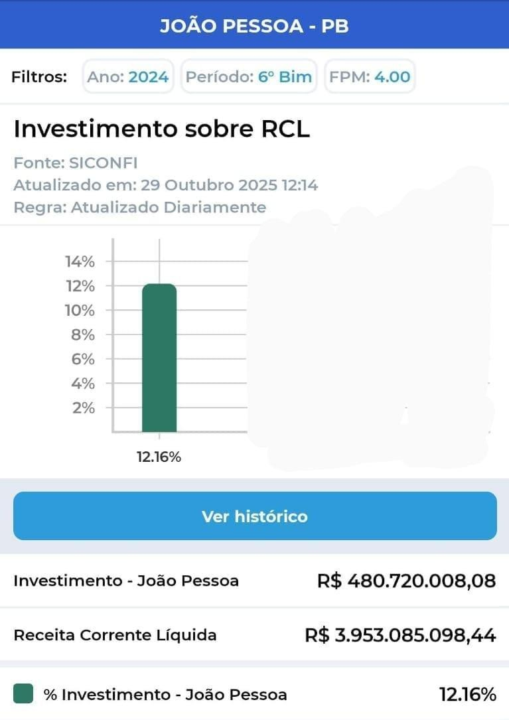
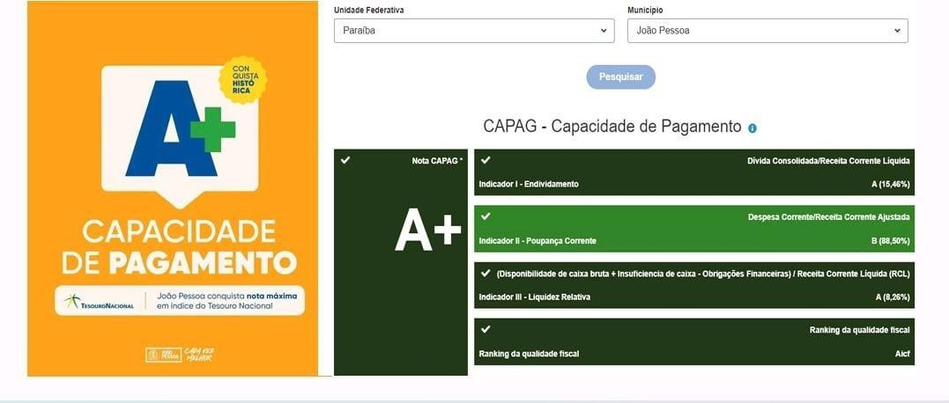


CENÁRIO 2024
( X ) Público ( ) Interno ( ) Setorial ( ) Confidencial ( ) Dados

Slide 35
CENÁRIO 2025
MATURIDADE DE TESOURARIA
SISTEMA DE CONTA ÚNICA
AUTOMAÇÃO DE PROCESSOS
SUBSISTEMAS
( X ) Público ( ) Interno ( ) Setorial ( ) Confidencial ( ) Dados

Slide 36
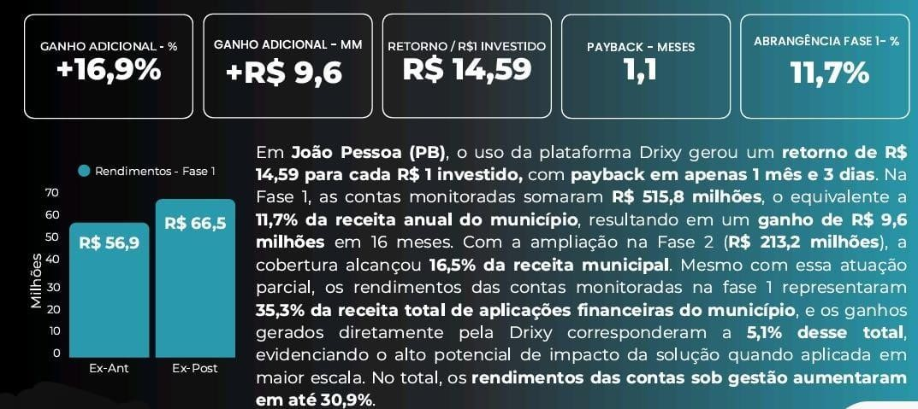
GESTÃO DAS APLICAÇÕES FINANCEIRAS
( X ) Público ( ) Interno ( ) Setorial ( ) Confidencial ( ) Dados

Slide 37
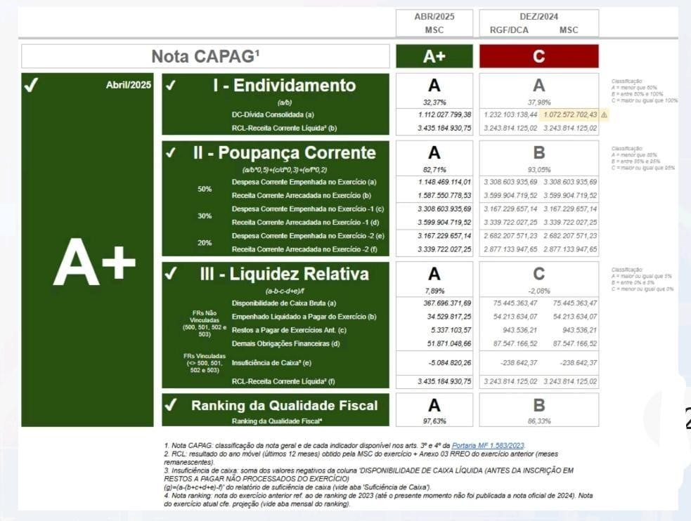
PROJEÇÃO MENSAL CAPAG
( X ) Público ( ) Interno ( ) Setorial ( ) Confidencial ( ) Dados

Slide 38
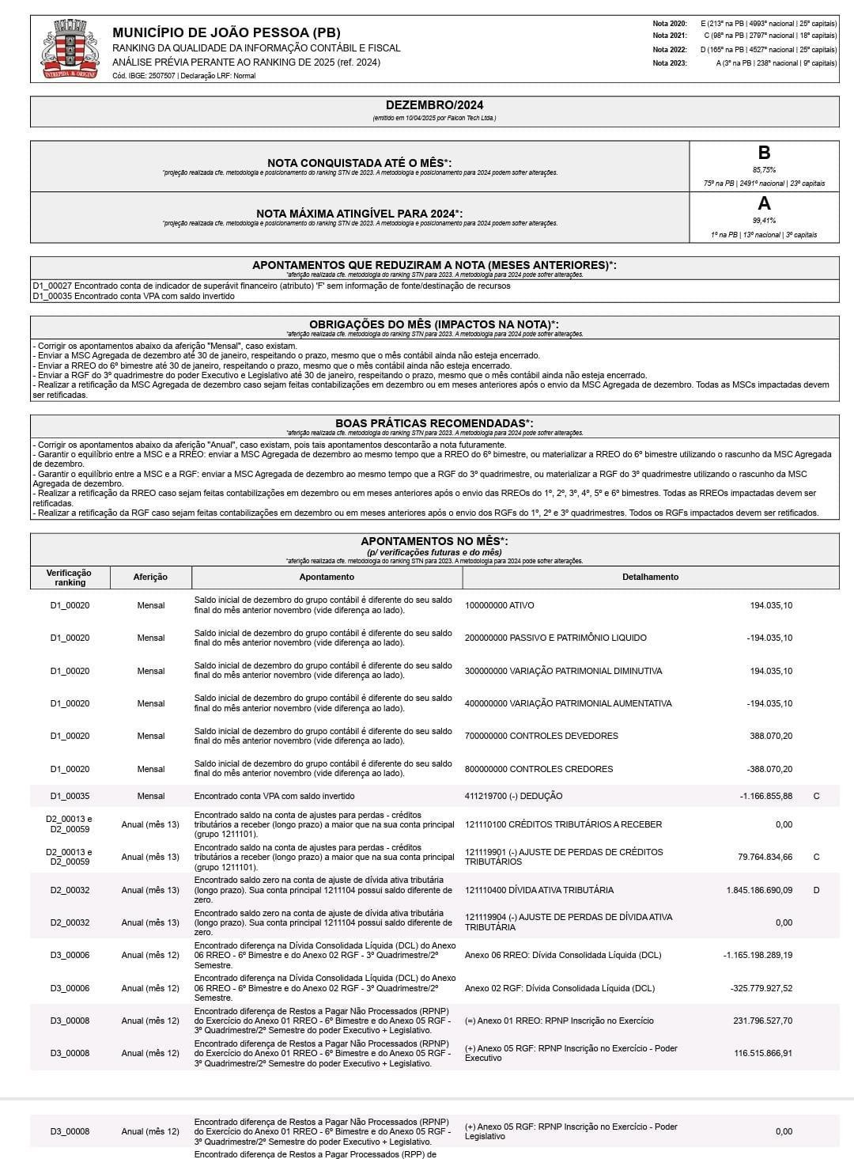
PROJEÇÃO MENSAL RANKING
( X ) Público ( ) Interno ( ) Setorial ( ) Confidencial ( ) Dados

Slide 39
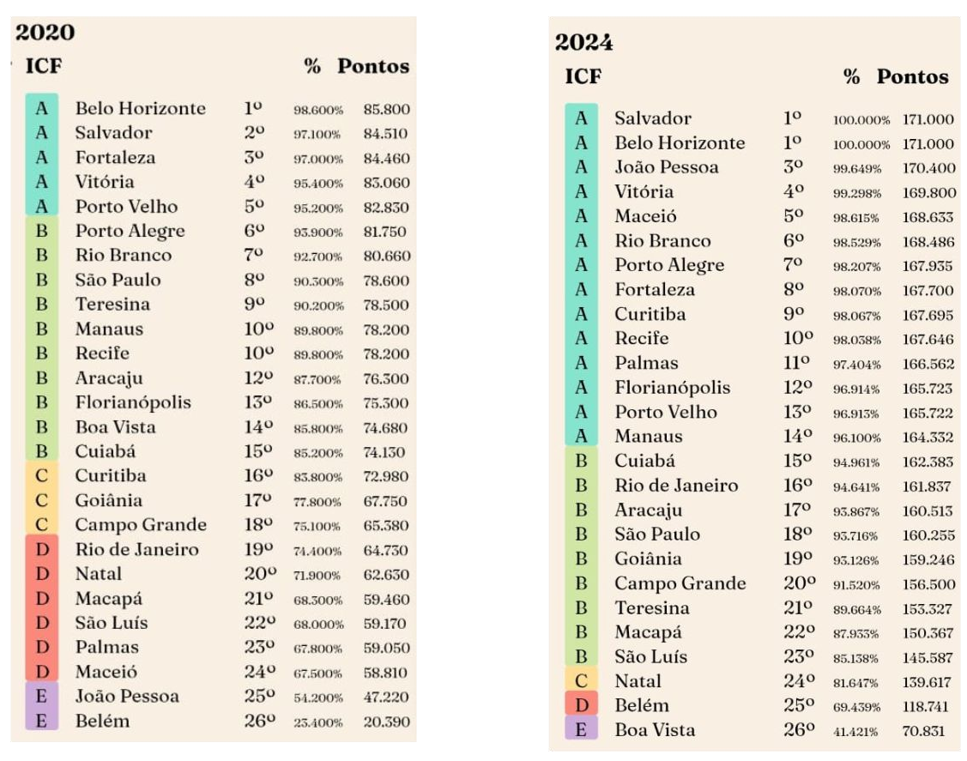
CENÁRIO 2025
( X ) Público ( ) Interno ( ) Setorial ( ) Confidencial ( ) Dados

Slide 40
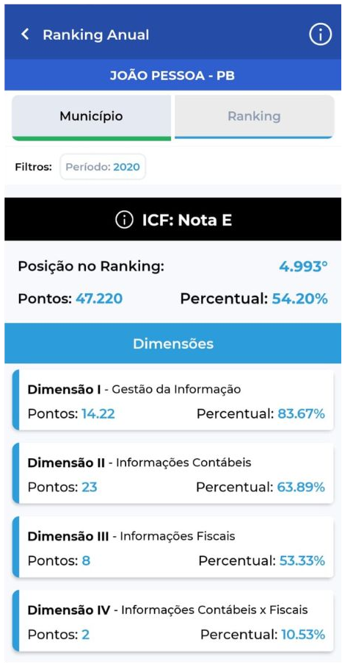
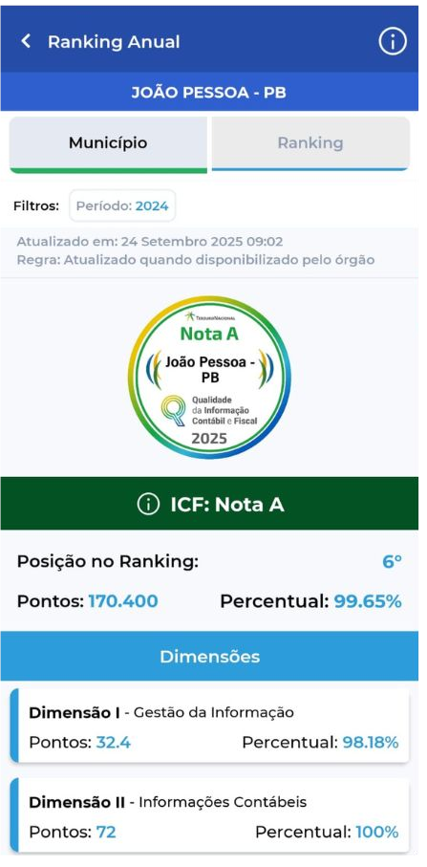
CENÁRIO 2025
( X ) Público ( ) Interno ( ) Setorial ( ) Confidencial ( ) Dados

Slide 41

CENÁRIO 2025
( X ) Público ( ) Interno ( ) Setorial ( ) Confidencial ( ) Dados

Slide 42






Agradecemos a sua participação!
A Associação das Secretarias Municipais de Finanças do Estado de São Paulo - ASSEFIN-SP tem por finalidade discutir política pública tributária e justiça fiscal, fornecer assistência técnica, trocar experiências exitosas, promover a pesquisa, ensino e desenvolvimento institucional, a qualificação e o aperfeiçoamento profissional dos dirigentes e servidores públicos fazendários.
@assefinsp @assefinsp @assefinsp www.assefinsp.com.br
(16) 99769.7962
( X ) Público ( ) Interno ( ) Setorial ( ) Confidencial ( ) Dados

